Slide 1

RAZVOJ REGIONALNOG ENERGETSKOG TRŽIŠTA
ODRŽIVI RAZVOJ ENERGETIKE U
JUGOISTOČNOJ EVROPI
BEOGRAD, 20.02.2015.

Slide 2
OSNOVNI RAZLOZI ZA POSTOJANJE REGIONALNOG TRŽIŠTA
01.
Uštede u operativnim troškovima, kao
rezultat različitih profila opterećenja i korištenje zajedničkih rezervnih kapaciteta
REGIONALNO
TRŽIŠTE
02.
Podrška u slučaju interventnih situacija
03.
Smanjivanje investicija i troškova nabavke energije
02

Slide 3
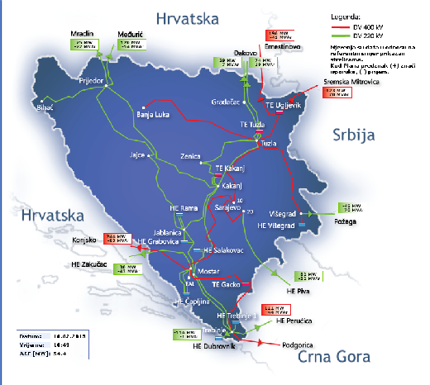
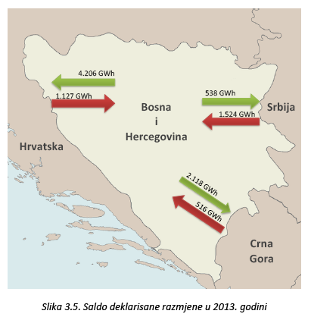
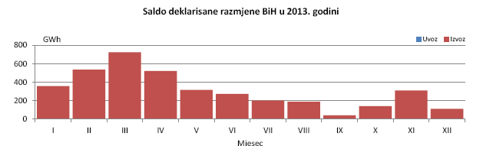
OSNOVNI RAZLOZI ZA POSTOJANJE REGIONALNOG TRŽIŠTA
Uredba 714/2009 Evropskog parlamenta i Vijeća Evrope propisuje potrebu uspostave tržišnih mehanizama za raspodjelu prekograničnih prenosnih kapaciteta.
U skladu s tim u 2015. godini NOSBIH i susjedni operatori sistema dodjelu prava na korištenje prekograničnih prenosnih kapaciteta će vršiti zajedničkim aukcijama.
Ostvareni fizički tokovi električne energije u BiH na interkonektivnim dalekovodima daju saldo ramijenjene električne energije regulacionog područja BiH u iznosu od 3.695 GWh u smijeru. izvoza.
03

Slide 4
TEHNIČKI USLOVI ZA RAZVOJ REGIONALNOG TRŽIŠTA
Prenosni kapaciteti između zemalja učesnica na tržištu
Raspoloživi proizvodni kapaciteti
Uslovi za otvaranje i postojanje
regionalnog
tržišta energije
Prenosni kapacititeti interkonektivnih vodova-limitirajući faktor za uspješan razvoj regionalnog tržišta
ENERGETSKA EFIKASNOST U FBIH
04

Slide 5
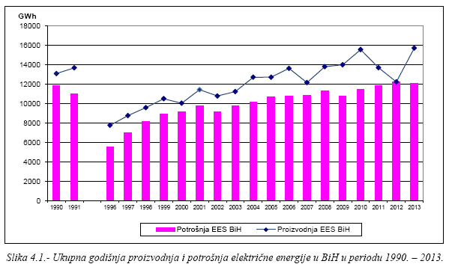
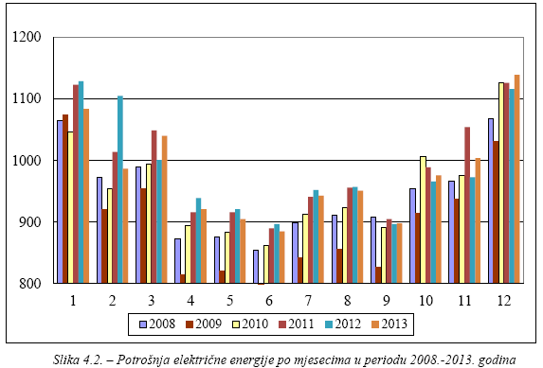
TEHNIČKI USLOVI ZA RAZVOJ REGIONALNOG TRŽIŠTA
Ukupno raspoloživa električna energija na prenosnoj mreži u Bosni i Hercegovini u 2013. godini iznosila je 18.937 GWh.
Na prenosnoj mreži proizvedeno je 15.712 GWh, dok je 58GWh u prenosnu mrežu injektovano iz distributivne mreže.
Od ukupno raspoložive električne energije na prenosnoj mreži, distributivne kompanije su preuzele 9.215 GWh,
direktno priključeni kupci na prenosnu mrežu su preuzeli 2.517 GWh susjednim sistemima je isporučeno 6.862 GWh, dok su prenosni gubici iznosili 343 GWh, tj. 1,81% od ukupno raspoložive energije ne prenosnoj mreži.
Potrošnja električne energije u 2013. godini u BiH manja je za 1% od potrošnje 2012. godine, višak u proizvodnji od 28,4% u odnosu na 2012. godinu plasiran je izvan granica BiH. Od ukupno proizvedenih 15.712 GWh električne energije na prenosnoj mreži u 2013. godini u hidroelektranama je prozvedeno 44,4% električne energije, a u termoelektranama preostalih 55.6% električne energije.
ENERGETSKA EFIKASNOST U FBIH
05

Slide 6
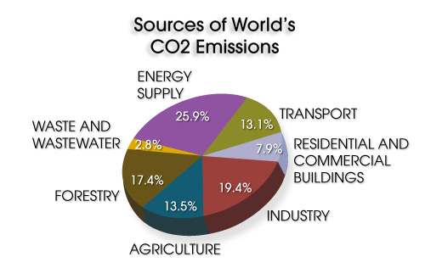
PLANIRANJE RAZVOJA TRŽIŠTA ELEKTRIČNE ENERGIJE
01.
02.
Ključna odrednica je redukcija emisije stakleničkih gasova za 80-95% do 2050 u odnosu na referentnu 1990. godinu
Pri planiranju razvoja tržišta električne energije i prenosne mreže za period od 10 godina unaprijed koristi se bottom-up (odozdo prema gore) scenarij u skladu sa:
Trenutnim stanjem tržišta
Poznatoj planiranoj izgradnji elektrana
Predviđenom izlasku iz pogona postojećih elektrana
Izgrađenosti prenosnog sistema
Planirano kretanje potrošnje električne energije
06

Slide 7

PLANIRANJE RAZVOJA TRŽIŠTA ELEKTRIČNE ENERGIJE
03.
Za period iznad deset godina koristi se top-down scenariji pri razradi kojih se uzimaju u obzir poznati nacionalni i evropski elektroenergetski ciljevi poput:
Planirane integracije elektrana na obnoviljive izvore energije
Planirano buduće smanjenje CO2 u odnosu na zadatu referentnu godinu,
Primjena mjera energetske efikasnosti,
Planirana diverzifikacija proizvodnog portfelja za elektricnu energiju ovisno o dostupnosti primarnih energenata itd.
07

Slide 8
DESET PARAMETARA RAZVOJA ELEKTROENERGETSKOG SISTEMA NA NIVOU EVROPSKE UNIJE DO 2050
Na nivou Evropske Unije definisano je deset parametara koji će najviše uticati na razvoj nacionalnih i evropski elektroenergetski sistem
i tržište električne energije do 2050. godine
01.
Nivo bruto društvenog proizvoda (BDP) i brojnost populacije Evropske Unije
EU
Parametri
2050
02.
Nivo potrošnje električne energije ovisno o: elektrifikaciji u transportu (automobili, željeznica), elektrifikaciji sistem grijanja, primjeni mjera za upravljanje potrošnjom
03.
Nivo primjene mjera energetske efikasnosti ovisno od nivo razvoja i implementacije evropske regulative usmjerene ka smanjenju potrošnje električne energije
08

Slide 9

DESET PARAMETARA RAZVOJA ELEKTROENERGETSKOG SISTEMA NA NIVOU EVROPSKE UNIJE DO 2050
04.
06.
Nivo implementacije objekata za centralizovano skladištenje električne energije
Stepen korištenja decentralizovanih proizvodih jedinica na obnovljive izvore koji zavise od:
-cijene emitovanja CO2 u atmosferu po toni,
Stavovima javnosti u pogledu prihvatanja novih tehnologija proizvodnje električne nergije iz obnovljivih izvora,
Nacionalnim ciljevima vezano za smanjenje emisije stakleničkih gasova.
05.
Stepen korištenja centralizovanih elektrana za obnovljive izvore, ovisno o:
-cijeni emitovanja CO2 u atmosferu po toni,
-stavovima javnosti u pogledu prihvatanja novih tehnogija proizvodnje električne energije iz obnovljivih izvora,
nacionalnim zahtjevima za smanjivanje emisija stakleničkih gasova,
stepenu korištenja decentralizovanih proizvodnih jedinica na obnovljive izvore.
09

Slide 10

DESET PARAMETARA RAZVOJA ELEKTROENERGETSKOG SISTEMA NA NIVOU EVROPSKE UNIJE DO 2050
07.
09.
Stepen korištenja nuklearnih elektrana zavisi od:
-stava javnosti u pogledu gradnje i korištenja nuklearnih elektrana,
-nacionalnih ciljeva vezanih za smanjivanje emisija skakleničkih gasova.
Stepen razmjene električne energije sa zemljama koje nisu članice EU zavisi od:
zavisnosti zemalja EU o primarnim energentima i o uvozu električne energije,
nivou razvoja i implementacije evropske pravne regulative.
10.
08.
Stepen razmjene električne energije između zemalja članica EU zavisi od:
-razvoja izgradnje interkonektivnih naizmjeničnih i istosmjernih veza,
- nivoa razvoja i implementacije evropske pravne regulative.
Stepen korištenja termoelektrana zavisi od:
razvoja i primjene tehnologije hvatanja i odlaganja CO2
cijene fosilnih goriva,
cijene emitovanja CO2 u atmosferu po toni,
stava javnosti u pogledu gradnje i korištenja termoelektrana.
10

Slide 11

REGIONALNO TRŽIŠTE
Dugoročno posmatrano da bi se utvrdilo regionalno tržište električne energije, zemlje se moraju dogovoriti:
01.
03.
Da definišu, analiziraju i razviju mrežna pravila
Da definišu, analiziraju, i razviju procedure poravnanja
02.
04.
Da definišu, analiziraju i razviju pravila trgovine
Da uspostave/razviju energetski pool ili berzu energije
11

Slide 12
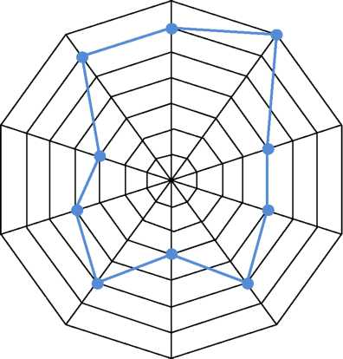
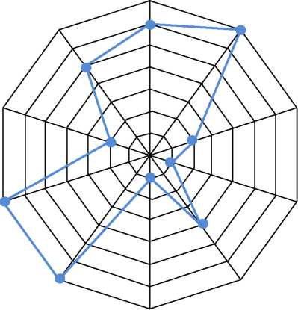
MOGUĆI SCENARIJI RAZVOJA ELEKTROENERGETSKOG SISTEMA I TRŽIŠTA ELEKTRIČNE ENERGIJE I PRENOSNE MREŽE DO 2050.
U nastavku je opisano pet mogućih scenarija razvoja nacionalnih i evropskog elektroenergetskog sistema, tržišta električne energije i prenosne mreže do 2050. za koje se vjeruje da mogu dovesti do dekarbonizacije.
01.
RAVNOMJERNA DIVERSIFIKACIJA EVROPSKOG PROIZVODNOG PORTFELJA
Težište je na značajnom udjelu elektrana na obnovljive izvore energije i nuklearnih elektrana
02.
VELIKI UDIO TERMOELEKTRANA NA FOSILNA GORIVA I NUKLEARNIH ELEKTRANA
- Dominantan udio termoelektrana na fosilna goriva uz značajnu primjenu tehnologije hvatanja i odlaganja CO2, te veliki udio nuklearnih elektrana
Rast BDP-a
Potrošnja el. energije
Razmjena u EU
Rast BDP-a
Potrošnja el. energije
Razmjena u EU
Razmjena sa non EU zemljama
Energetska
efikasnost
Razmjena sa non EU zemljama
Energetska
efikasnost
Fosilna goriva
Centralzirana
pohrana
Fosilna goriva
Centralzirana
pohrana
Nuklearne
elektrane
Centralzirani
OIE
Decentralizirani
OIE
Nuklearne
elektrane
Centralzirani
OIE
Decentralizirani
OIE
12

Slide 13
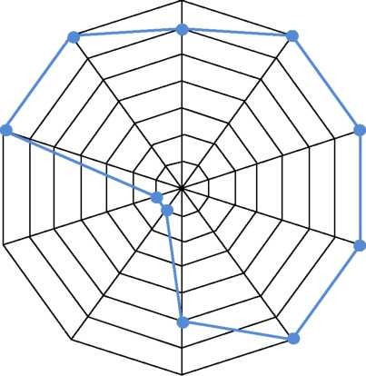
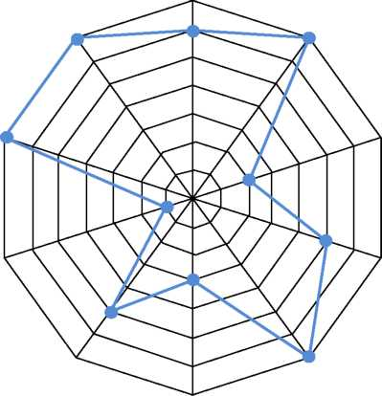
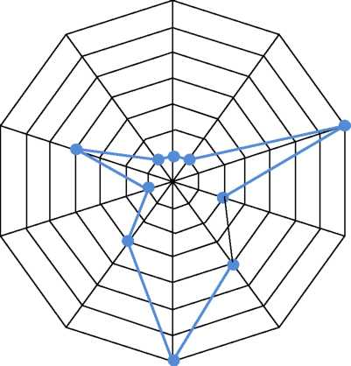
MOGUĆI SCENARIJI RAZVOJA ELEKTROENERGETSKOG SISTEMA I TRŽIŠTA ELEKTRIČNE ENERGIJE I PRENOSNE MREŽE DO 2050.
04.
VRLO VELIKI UDIO ELEKTRANA NA OBNOVLJIVE IZVORE ENERGIJE
03.
DOMINANTAN UDIO CENTRALIZIRANIH ELEKTRANA NA OBNOVLJIVE IZVORE ENERGIJE I PRENOSNIH KAPACITETA ZA PRENOS ELEKTRIČNE ENERGIJE NA VELIKE UDALJENOSTI
Rast BDP-a
Potrošnja el. energije
Razmjena u EU
Razmjena sa non EU zemljama
Energetska
efikasnost
Rast BDP-a
Potrošnja el. energije
Fosilna goriva
Centralzirana
pohrana
Razmjena u EU
Razmjena sa non EU zemljama
Energetska
efikasnost
Nuklearne
elektrane
Centralzirani
OIE
Decentralizirani
OIE
05.
VRLO VELIKI UDIO DECENTRALIZIRANIH ELEKTRANA NA OBNOVLJIVE IZVORE ENERGIJE
Fosilna goriva
Centralzirana
pohrana
Rast BDP-a
Potrošnja el. energije
Razmjena u EU
Nuklearne
elektrane
Centralzirani
OIE
Decentralizirani
OIE
Energetska
efikasnost
Razmjena sa non EU zemljama
Fosilna goriva
Centralzirana
pohrana
Nuklearne
elektrane
Centralzirani
OIE
Decentralizirani OIE
13

Slide 14


HVALA NA PAŽNJI
Mr. sci. Desnica Radivojević
Zamjenik premijera Vlade FBiH i
Ministar prostornog uređenja FBiH
+387 33 726 500/501
desnica.radivojevic@fmpu.gov.ba

